Slide 1

CRYPTOCARDS (kjer znanje premaga srečo)
Dijak: Marko Vošner
Šola: Šolski center Velenje, Višja stokovna šola
Smer: Informatika in računalništvo
Datum: 25.03.2026

Slide 2
Uvod
Kaj je CryptoCards? Inovativna online platforma za igranje s kartami, kjer igralci ne tekmujejo le za zabavo, temveč za realne kripto vložke.
Trend: Združujemo svetove "Play-to-Earn", blockchain tehnologije in kompetitivnega igranja kart.
Cilj: Pokazati, kako lahko igralci svoj čas in veščine končno unovčijo na varen in transparenten način.

Slide 3
Problem
Izguba časa: Povprečen gejmer preživi pred zaslonom 8 ur na dan, od tega pa (razen zabave) nima nobene finančne koristi.
Problem sreče: Online kazinoji temeljijo na algoritmih sreče, kjer hiša vedno zmaga. Igralci nimajo pravega nadzora nad izidom.
Bolečina: Strastni igralci želijo tekmovati za denar, a ne želijo staviti na "ruleto", ampak na svoje znanje.

Slide 4
Rešitev
Skill-Based Gaming: Pri CryptoCards zmaga tisti, ki bolje pozna igro in strategijo, ne tisti, ki ima več sreče.
P2P stavi: Igralca se dogovorita za znesek (npr. vsak 10 USDT). Pametna pogodba (Smart Contract) drži sredstva in jih samodejno izplača zmagovalcu.
Glavna prednost: Popolna transparentnost preko blockchaina in občutek dosežka, ko tvoj trud prinese zaslužek.

Slide 5
Arhitektura sistema
Frontend: React/Next.js (uporabniški vmesnik).
Backend: Node.js za logiko igre v realnem času.
Blockchain plast: Solidity Smart Contracts (za varno hrambo stav in izplačila).
Denarnica: Integracija z MetaMask / Trust Wallet.

Slide 6
Minimalni viabilni produkt
Osnovni set kart: Fokus na uravnoteženem igranju brez "Pay-to-Win" elementov.
Matchmaking sistem: Hitro iskanje nasprotnika z enakim vložkom.
Crypto Wallet Connect: Enostavna povezava digitalne denarnice.
Zakaj to? Ker želimo najprej dokazati, da sistem izplačil deluje brezhibno in da je igra poštena.

Slide 7
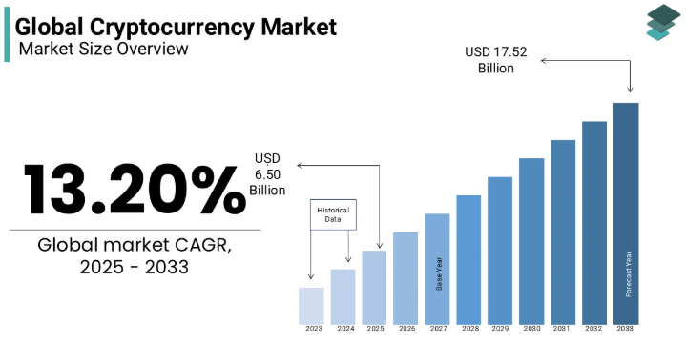
Tržna analiza
Ciljni trg: Mladi gejmerji (18–35 let), ki so že domači v kripto svetu, in "casual" stavničarji, ki iščejo alternativo kazinoju.
Konkurenca: Crypto Snake (uspešen model "Slither.io" na blockchainu). Naš projekt gre korak dlje z globino kartaške strategije (podobno kot Hearthstone, a za denar).
Poslovni model: Podjetje vzame 5 % provizije od vsake igre (rake).
Primer: Če je skupni sklad 20 USDT, zmagovalec dobi 19,5 USDT (1,95x vložka), 0,5 USDT pa gre za razvoj platforme.

Slide 8
Zaključek
Povzetek: CryptoCards spreminja igranje kart iz hobija v priložnost za zaslužek.
Glavni adut: Znanje > Sreča.
Naslednji koraki: Razvoj mobilne aplikacije in turnirski način z večjimi nagradnimi skladi.
Poziv k akciji: "Ne zapravljaj časa, začni igrati pametno."

Slide 9


